Slide 1
транспорт

Slide 2
Автобус
Что за чудо – синий дом!
Ребятишек много в нем.
Носит обувь из резины
И питается бензином!

Slide 3
Автомобиль
Пьет бензин, как молоко,
Может бегать далеко.
Возит грузы и людей.
Ты знаком, конечно с ней

Slide 4
Велосипед
Ясным утром вдоль дороги
На траве блестит роса
По дороге едут ноги
И бегут два колеса
У загадки есть ответ
Это мой…

Slide 5
Мотоцикл
Несется и стреляет
Ворчит скороговоркой
Трамваю не угнаться
За этой тараторкой

Slide 6
Самолет
В этом доме тишина
Много окон, дверь одна
Дом летит под небесами
Мы уселись у окна.
За окошком вся страна
Дом отправился в полет
Значит это…..

Slide 7
Поезд
В поле лестница лежит
Дом по лестнице бежит

Slide 8
Катер
На море, в реках и озерах
Я плаваю, проворный, скорый.
Среди военных кораблей
Известен легкостью своей.

Slide 9
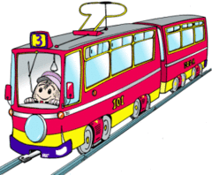
Трамвай
До чудесный - бегунок
На своей восьмерке ног
День-деньской в дороге:
Бегает аллейкой
По стальным двум змейкам

Slide 10
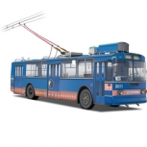
Троллейбус
Удивительный вагон!
Посудите сами6
Рельсы в воздухе, а он
Держит их руками.

Slide 11
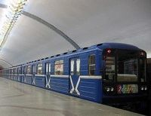
Метро
Я в любое время года
И в любую непогоду.
Очень быстро в час любой
Провезу вас под землей

Slide 12
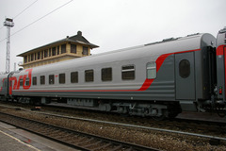
Вагон
Они бывают разные –
И серые и красные
Они по рельсам вдоль бегут
Везде встречают их и ждут

Slide 13
Пароход
Паровоз без колес
Вот так чудо паровоз!
Прямо по морю пошел
Не с ума ли он сошел!

Slide 14
Вертолет
Без разгона в высь взлетает
Стрекозу напоминает
Отправляется в полет
Наш российский…

